Slide 1
Opatření zvýšení obranyschopnosti v chovu prasat vakcinací
- proč? za jakým účelem?
Jihlava
2. března 2023
J.Bureš, ÚSKVBL

Slide 2


Green Deal a F2F
Stanoví cíl 50% redukce spotřeby antimikrobik – EU jako celek
Redukce antimikrobik – nový specifický cíl v rámci společné zemědělské politiky (SZP)
SWOT analýza
ČR (Mze) - Strategický plán – specifická intervence – vakcinace v chovech prasat

Slide 3

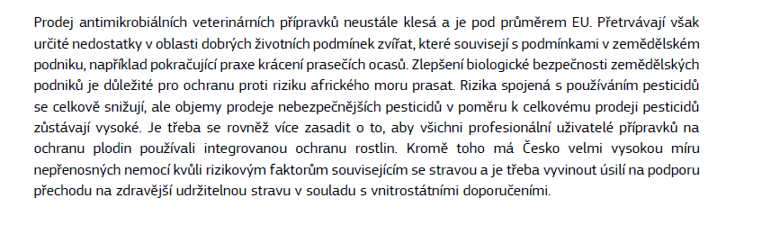
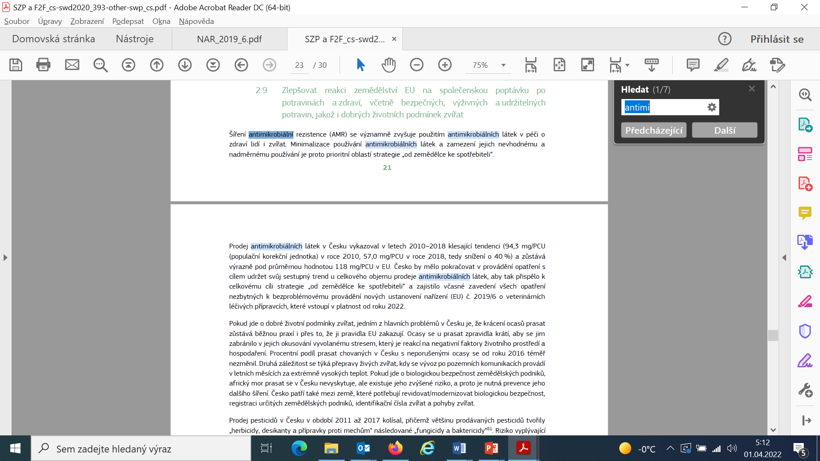
„udržet svůj sestupný trend“

Slide 4
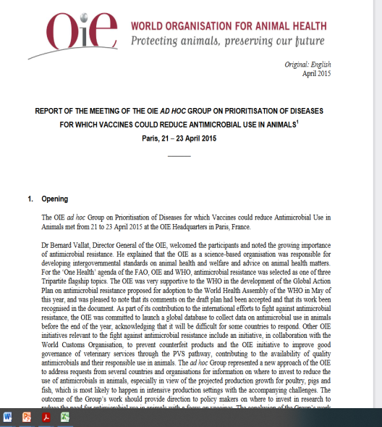
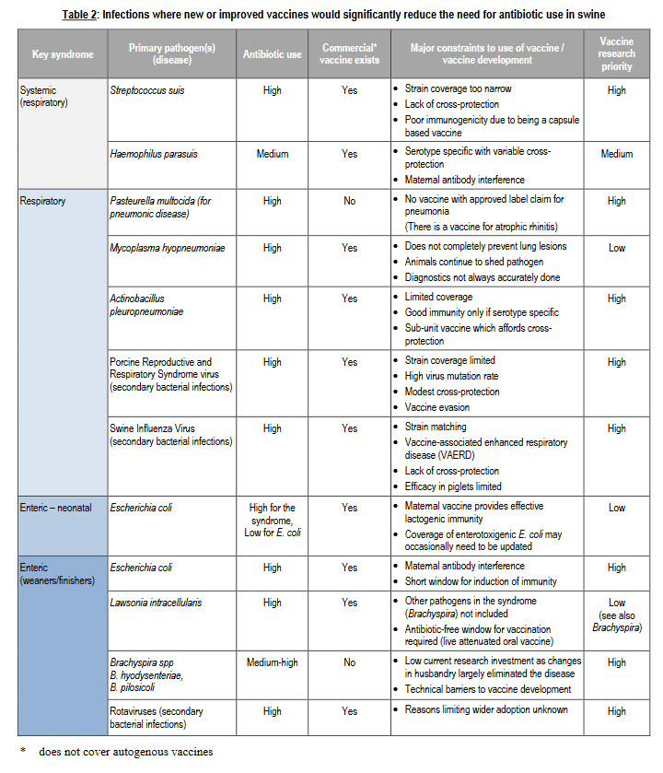

Slide 5
Pozice ČR
Všechny hlavní rezervy pro redukci vyčerpány
Ekonomické postavení prvovýrobců brání
  Rozdíly v národních dotacích
  Postavení prvovýrobců v hodnotovém řetězci
  Praktiky zejména obchodních řetězců
Nutná promyšlená, dlouhodobě koncipovaná dotační politika
  Zdraví (ozdravování) a welfare zvířat
  Prevence v chovech
Stanovený cíl do 2030 – oficiálně deklarovaný – 50 mg/PCU
  Lépe: 45 mg/PCU –konkurenceschopnost, hodnocení SZP ….
!!! Je třeba se začít bavit i o kvalitativních cílech
  Def 3 / 4 generace, FQ, kolistin + makrolidy / aminoglykosidy)
  Skóre pro hodnocení chovů zvířat / potraviny

Slide 6
Definování „standardu“ vakcinace v ČR
E.coli u novorozených selat
Parvovirus
Červenka (s výjimkou vakcinace ve výkrmu)

Slide 7

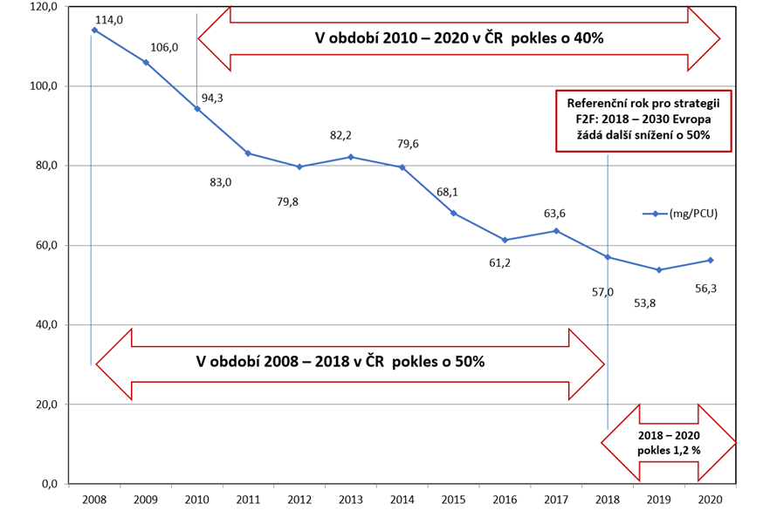
Trendy v celkové spotřebě veterinárních antimikrobik v ČR v období 2008 - 2020 s korekcí na populace hospodářských zvířat
2018: ČR celkově 57 mg/PCU = medián evropy 57 mg/PCU, výrazně pod průměr 103,2 mg/PCU pro 31 států EU/EEA)

Slide 8
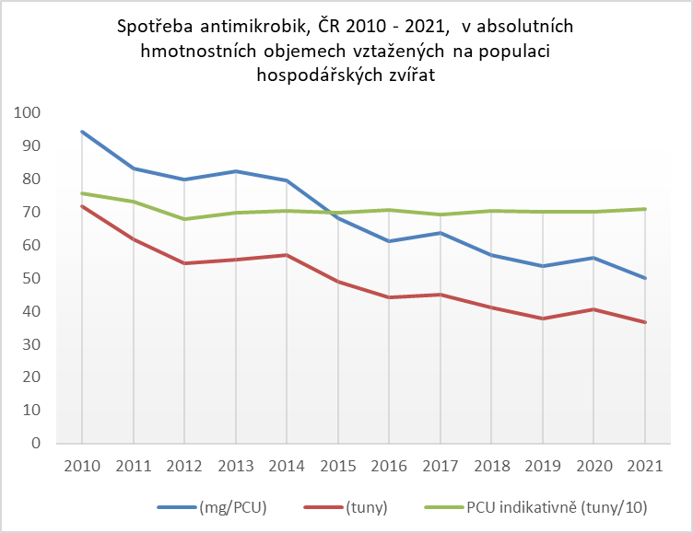

ČR: Výrazné snížení celkových spotřeb vet AM
Populace zvířat
(indikativně)
ČR celkové snížení 2010 – 2021:
- 47%
2018: Referenční rok pro F2F
EK požaduje udržet trend snížení ČR EK požaduje celkově EU minus 50%
ČR 2018 – 2021 snížila o 12,3 %

Slide 9
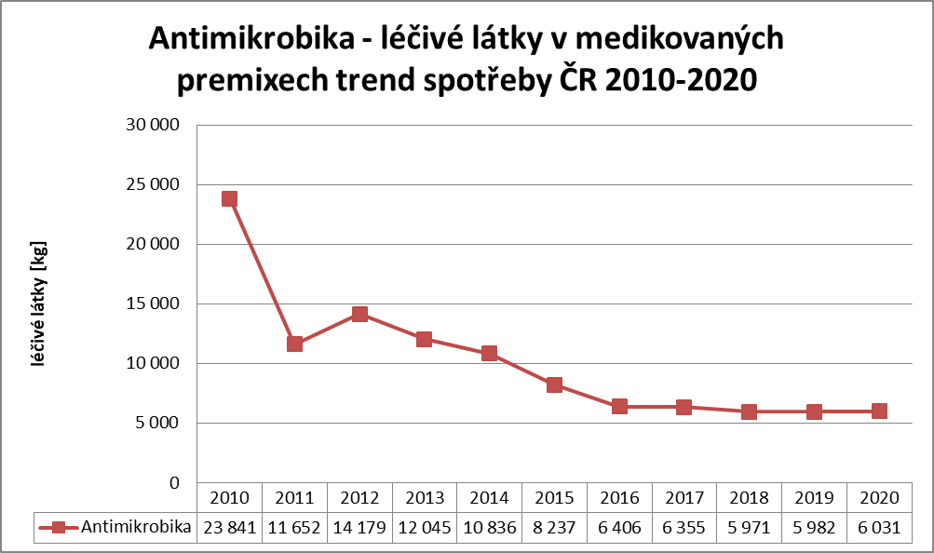

Trendy v ČR premixy antimikrobika
Pokles 75 % 2010 - 2020
ALE !
+0,2% a +0,8%
Pozor na „přelití“ části spotřeb do medikace napájecí vody ...
Pozor na „individualizaci léčby“ injekční VLP – ne ale CIAs !

Slide 10
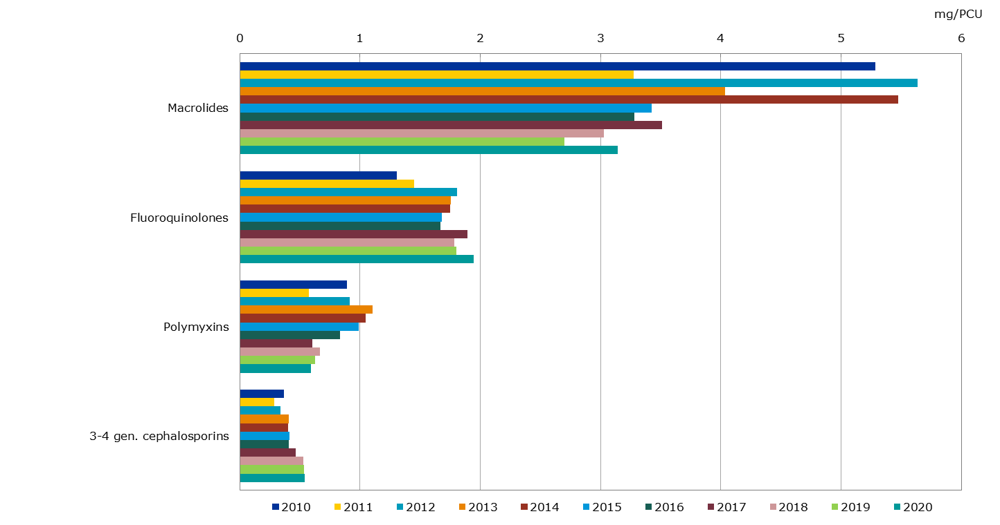


Nejsou ta, co nám chtěli zakázat
Kriticky významná antimikrobika ?
Aneb: trendy 2010-2020 ČR vet: indikátory kvality používání
Potraviny produkující zvířata:
Skot:
Nárůst cefalosporiny 3. a 4. generace !
Prasata:
Stále velké množství hromadných medikací !
(premixy (MK) a perorální prášky (medik voda)
Obava ze zvýšení spotřeb (zejména kolistinu) po zákazu ZnO
Kur domácí:
Nárůst - nedaří se snížení enrofloxacinu !
Především kolistin

Slide 11
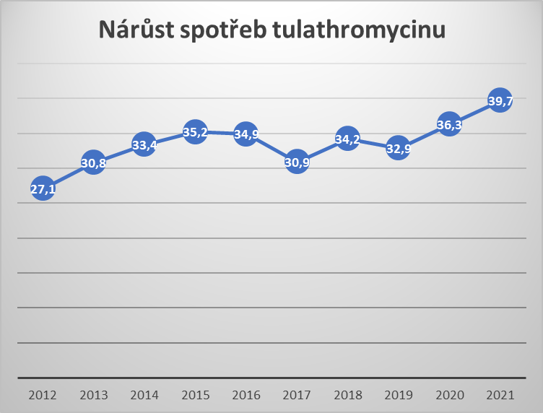
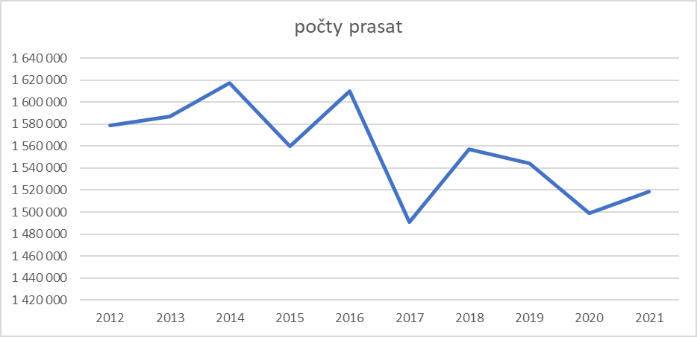
Je něco, na co bychom měli upozornit v trendech s ohledem na sektor prasat ? Tulathromycin
... Určitá část (přibližně třetina celkových hmotnostních objemů z kompletních spotřeb inj tulathromycin obsahujících VLP) alokována do telat (respirační infekce)
... 2012 - 2021 nárůst spotřeb: 32%
Postupný nárůst 2012 – 2015/2016
Po té následuje markantní výkyv, kdy 2017
se jeví korelace s výkyvem v populaci prasat
... 2019 - 2021 nastoupen opět trend nárůstu spotřeb – za toto období o 17%
Vliv i nástup generických VLP (včetně registrací a zahájení nástupu VLP o síle 25mg/ml) na trh v ČR ?

Slide 12
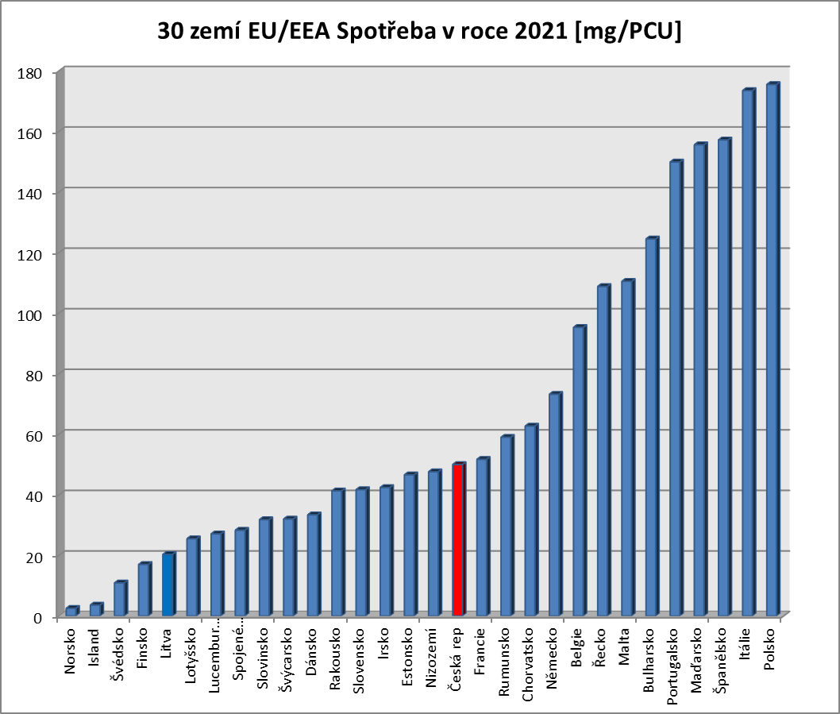

Jak si stojí ČR ve srovnání s dalšími státy EU/EEA a
Data o prodejích vet ATM zkorigovaná na populace hospodářských zvířat [mg/PCU]
ČR (50,02 mg/PCU) je
nad mediánem EU (47,6 mg/PCU) 16 MSs < ČR < 14 MSs
pod průměrem EU (84,4 mg/PCU)
Data je nutno interpretovat obezřetně, mezi jednotlivými státy se liší složení populací zvířat i portfolio podávaných antimikrobik, více slovní komentář
Zdroj dat ESVAC: Sales of veterinary antimicrobial agents in 31EU/EEA countries in 2021 – European Surveillance of Veterinary Antimicrobial Consumption (ESVAC) | European Medicines Agency (europa.eu)
Notes:
Data o prodejích veterinárních antimikrobik za rok 2016 ve 30 státech EU/EEA (poslední dostupná souhrnná data za oblast EU/EEA publikována 2018, v řadě států důrazná opatření na snížení spotřeb)
Je velký rozptyl dat (nejnižší 2.9 – nejvyšší 453.4 mg/PCU), průměr 124.6 mg/PCU , medián 57.0 mg/PCU. ( ČR 61,2 mg/PCU) – tj. Polovina průměru, lehce nad mediánem, na 16. místě z 30 států
Při porovnání států si musíme být vědomi, že existují parametry, které činí data obtížně srovnatelnými ! Proto srovnání, ač matematicky korektní, je pouze orientační !
- mezi jednotlivými státy se liší rozvrstvení v rámci hospodářských zvířat (např. DK má významný sektor prasat, NL sektor skotu a drůbeže atp.)
- různá intenzita/velikost chovů, technologie chovů a management
různé portfolio dostupných VLP na trhu každého ze států a s tím částečně související rozsah používání
klimatické poměry
socioekonomické faktory
Je rovněž nutno brát v úvahu, že toto jsou OFICIÁLNĚ nahlášená data o prodejích antimikrobik v registrovaných VLP (vybrané státy mají všech – tedy i např. na výjimky povolených) v daných členských státech
Protože ČR (i cca 9 dalších států) má dostupná validní data již přibližně 10 let, je vhodné spíše sledovat trendy vývoje v každém státě individuálně a zaměřit se spíše na určité ukazatele (např. používání antimikrobik kriticky významných z pohledu veřejného zdraví (např. cefalosporiny 3.a a 4. generace a fluorochinolony)

Slide 13
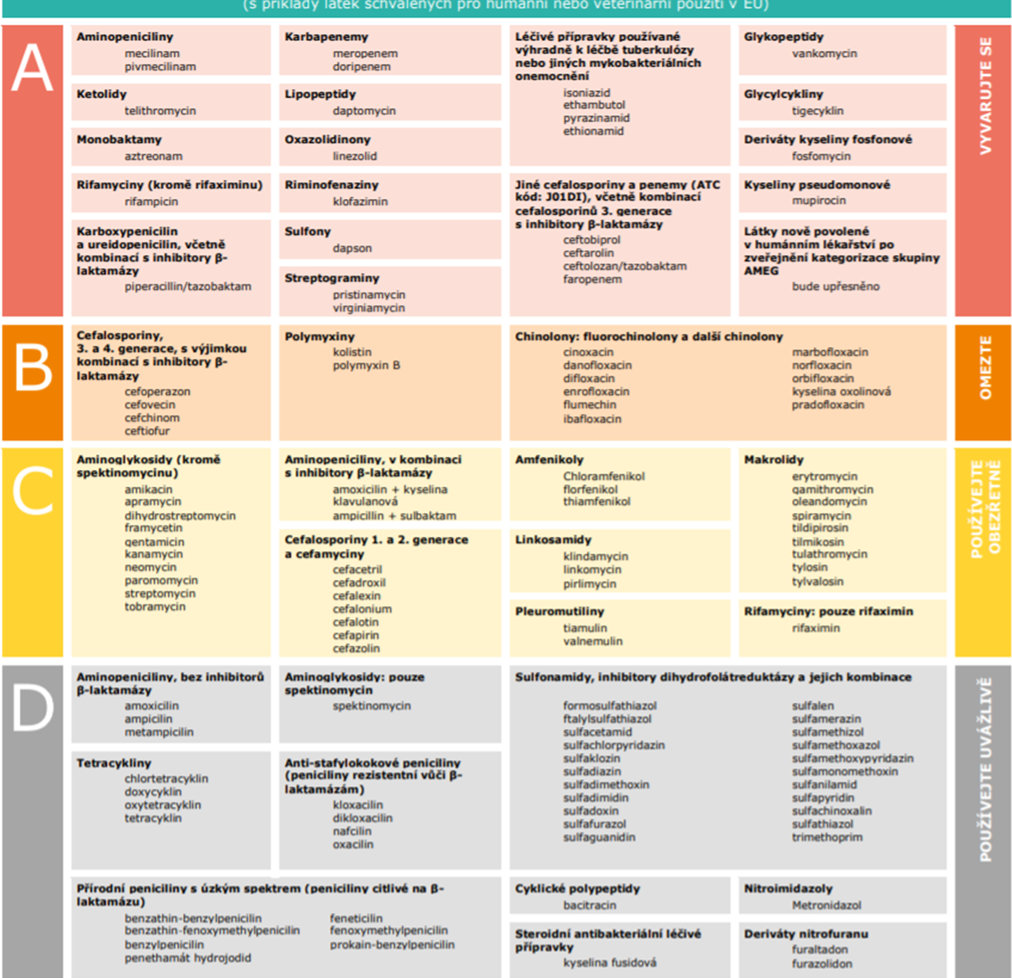
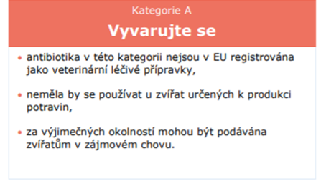
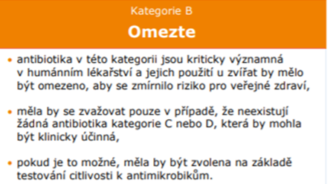
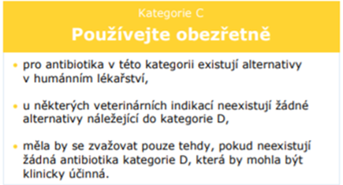
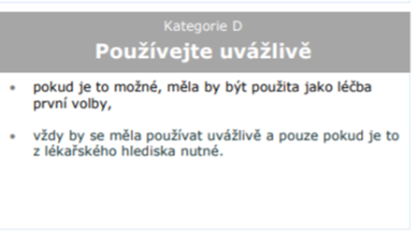

Kategorizace AMEG

Slide 14
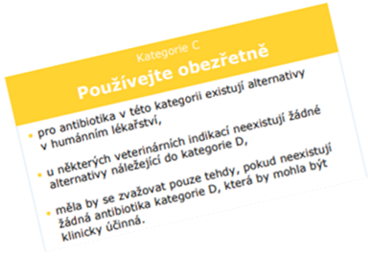
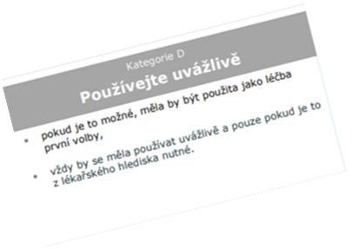
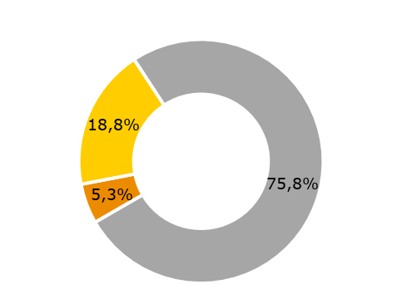

Spotřeby antimikrobik
národně i mezinárodně
aneb ČR v číslech strukturovaně
50 mg/PCU
Struktura spotřeb (mg/PCU) dle kategorizace AMEG ČR 2021

Slide 15
Spotřeba léčivých látek charakteru antimikrobik meziročně dle nejvíce používaných VLP s cíl druhem prase
10 VLP dle hmotnostního objemu spotřeb jsou perorálně podávané VLP (do napájecí vody/do krmiva) obsahující léčivé látky:
  Amoxicilin
  Chlortetracyklin
  Sulfadimidin
  Tiamulin

Slide 16
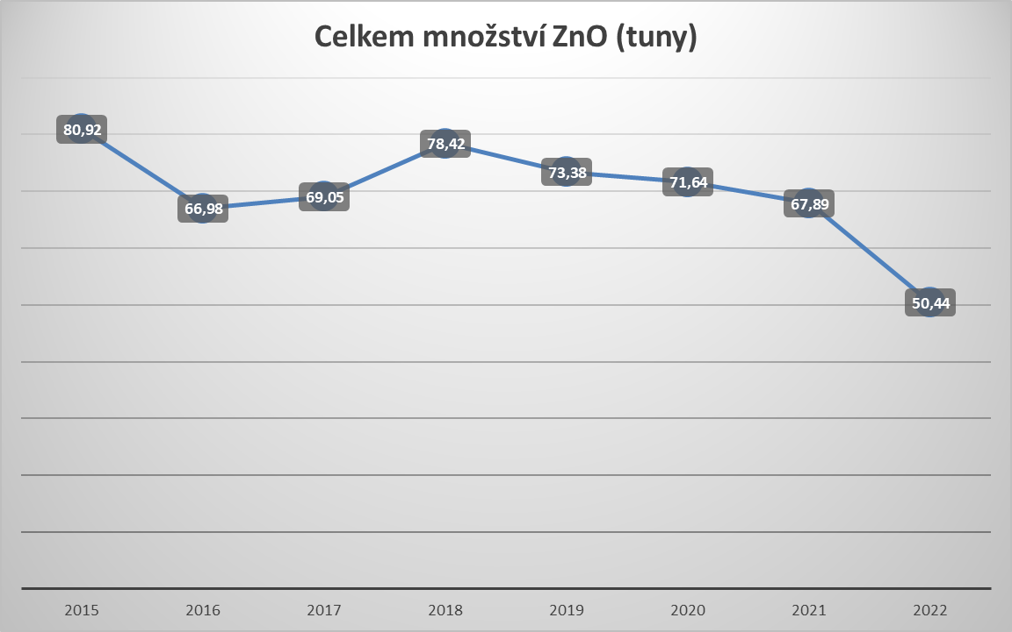
Oxid zinečnatý: meziroční 2021- 2022 pokles o 25,7 %
 | 2015 | 2016 | 2017 | 2018 | 2019 | 2020 | 2021 | 2022
Celkem množství ZnO (tuny) | 80,92 | 66,98 | 69,05 | 78,42 | 73,38 | 71,64 | 67,89 | 50,44

Slide 17
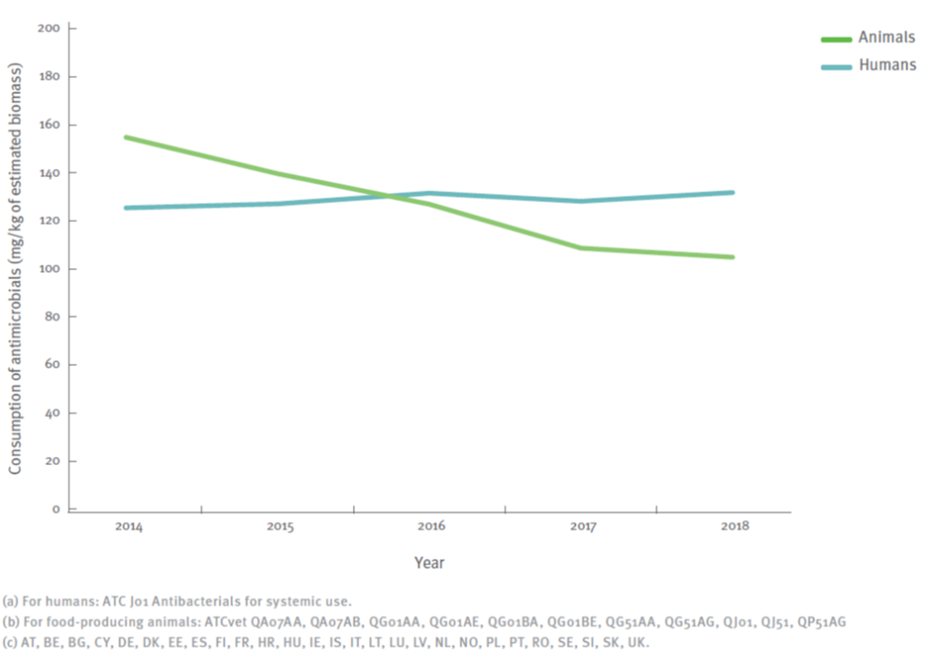
Diskuse: Kdo spotřebuje více antimikrobik ?
Vážený průměr spotřeby antimikrobik z celkové populace lidí a potraviny produkujících zvířat v EU/EEA – trend (2014-2018)
Celková spotřeba ATM nižší u potraviny produkujících zvířat než u lidí (27 států EU/EEA, 2016-2018)
Statisticky významný pokles o 32% váženého průměru u potraviny produkujících zvířat (2014 až 2018)
Spotřeba v humánní medicíně mírně narůstala
Ref: JIACRA III
https://www.ecdc.europa.eu/sites/default/files/documents/JIACRA-III-Antimicrobial-Consumption-and-Resistance-in-Bacteria-from-Humans-and-Animals.pdf

Slide 18
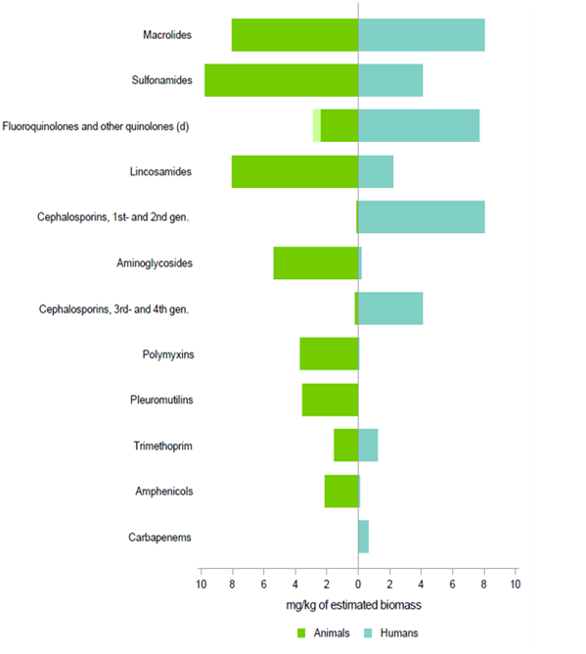

Spotřeby vybraných skupin antimikrobik: potraviny produkující zvířata vs lidé
Spotřeba vybraných antimikrobik se velmi liší mezi státy jak v humánní, tak ve veterinární oblasti ! data je nutno interpretovat v kontextu – viz slovní komentář
ZAMĚŘENO na CIAs data 2017: 29 EU/EEA států, které dodaly data jak za veterinární, tak za humánní oblast:
Srovnání mediány v mg/PCU biomasy
- Cef3/4 lidé 2,8 > zvířata 0,2 - FQ lidé 6,4 > zvířata 1,1 - Makrolidy lidé 6,4 > zvířata 5,7
- Polymyxiny (kolistin) lidé 0,03 < zvířata 1,7

Slide 19
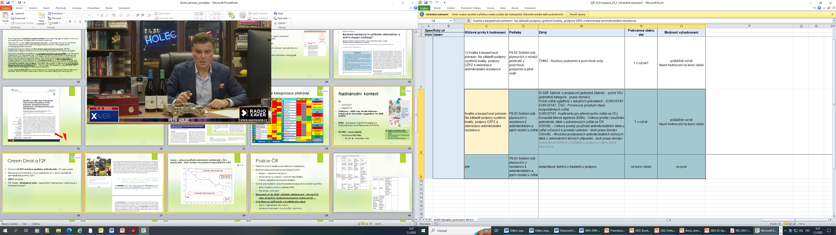
Hodnocení opatření (návrh)

Slide 20
Hodnocení (návrh)
Průběžné (1x ročně)
  IS SZIF žádosti o proplacení (jednotná žádost) - počet VDJ (jednotlivé kategorie - prase domácí)
  Počet zvířat vyjádřený v dobytčích jednotkách – EUROSTAT
  EUROSTAT, ČSÚ - Prosincový průzkum stavů hospodářských zvířat.
  EUROSTAT -Koeficienty pro převod počtu zvířat na VDJ
  Evropská léková agentura (EMA) - Celkový prodej / používání antimikrobi. látek u potravinových zvířat za ČR
  ÚSKVBL - Celkový prodej/ používání antimikrobiálních látek u zvířat určených k produkci potravin - druh prase domácí.
  ÚSKVBL - Množství prodávaných antimikrobiálních účinných látek z veterinárních léčivých přípravků - druh prase domácí
  Dotazníkové šetření u žadatelů o podporu v rámci dané intervence
Na konci období
  Dotazníkové šetření u žadatelů o podporu v rámci dané intervence

Slide 21
Takže – efektivní vakcinační program ??
Definování (dlouhodobých) cílů
Vstupní analýza – patogeny / antimikrobika další významné faktory („důkazy“)
Stanovení priorit pro dané hodpodářství
Návrh vakcinačního programu (kmeny, typy, vakcinační schéma)
Doprovodná opatření (např. technologie, výživa, ozdravování, welfare, biologická bezpečnost)
Měření efektu
Vyhodnocení
Zlepšování
„co neumím měřit, nemohu řídit“

Slide 22
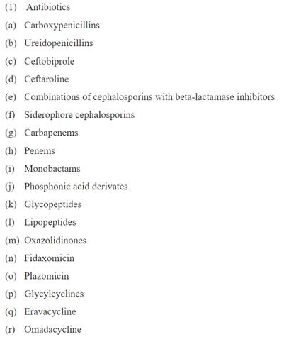
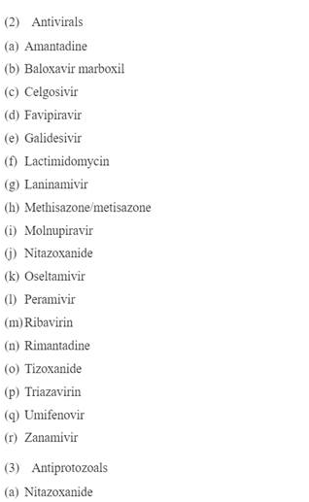

Seznam antimikrobik vyhrazených POUZE pro léčbu infekcí člověka
18 položek
18 položek
1 položka

Slide 23
Proč sběr dat o používání antimikrobik ?
Požadavek EU
Nařízení 2019/6
  Článek 57
čl. 57, odst. 3 – Commission Delegated Regulation (EU) 2021/578 of 29 January 2021
  Požadavky na systémy sběru dat v členských státech
  https://eur-lex.europa.eu/eli/reg_del/2021/578/oj
Commission Implementing Regulation (EU) 2022/209 of 16 February 2022
  Formát dat pro zasílání Evropské lékové agentuře
  https://eur-lex.europa.eu/eli/reg_impl/2022/209/oj
Nařízení 2019/4 – medikovaná krmiva – některé prvky

Slide 24
Sběr dat o používání – důležitá data
Systém sledování používání = elektronická hlášení národním autoritám daného členského státu od 1. 1. 2023
FÁZE I: Poprvé z období 1.1. 2023 - 31.12.2023; odevzdání EMA do 30. září 2024
SKOT: se specifikací dojeného skotu a masného skotu a také telat: s porážkou telat > 10 000 tun /rok
PRASATA: se specifikací výkrmových prasat,
DRŮBEŽ: se specifikací kura (brojleři, nosnice, rodiče, prarodiče) a u krůt, se specifikací krůt na výkrm a ostatních).
FÁZE II: Poprvé z období 1.1. 2026 - 31.12.2026, odevzdání EMA do 30. června 2027
připojen navíc sběr dat u dalších species zvířat :
ostatní drůbež (kachny, husy);
ovce; kozy;
ryby (losos obecný, pstruh duhový, mořan zlatavý, mořčák evropský, kapr obecný);
koně;
králíci a další zvířata, jejichž potraviny jsou určeny pro lidský konzum.
Fáze III Poprvé z období 1.1. 2029 - 31.12.2029, odevzdání EMA do 30. června 2030
připojen navíc sběr dat u dalších species zvířat :
psi a kočky,
kožešinová zvířata (norci a lišky),
Dataset vždy za kalendářní rok, zahájení první fáze 1.1. 2023, následně se budou přidávat další fáze ... Od roku 2029 by se měla sbírat data o používání u všech druhů a kategorií zvířat uvedených v DA: 2021/578
Hlášení dat v souladu s detailním popisem uvedeným v nařízení Komise v přenesené pravomoci (EU) 2021/578, a dle prováděcího nařízení, které bude definovat přesný formát sběru dat, tedy položky v templátu k vyplnění a to jak pro antimikrobika, tak pro počty zvířat a jejich a kategorií.

Slide 25
„Adaptace“ pravidel v podmínkách ČR
Zákon o léčivech - § 102a až § 102e
Sběr údajů o prodejích antimikrobik a o použití antimikrobik u definovaných druhů (a kategorií) zvířat
Antimikrobika = definované (ATCvet, ATC) veterinární + humánní léčivé přípravky
Prodeje - vyřešeny

Slide 26
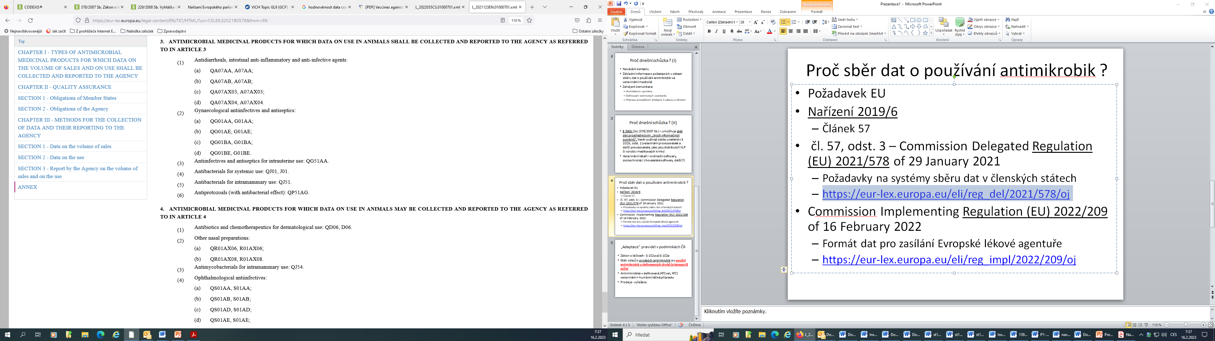

Slide 27
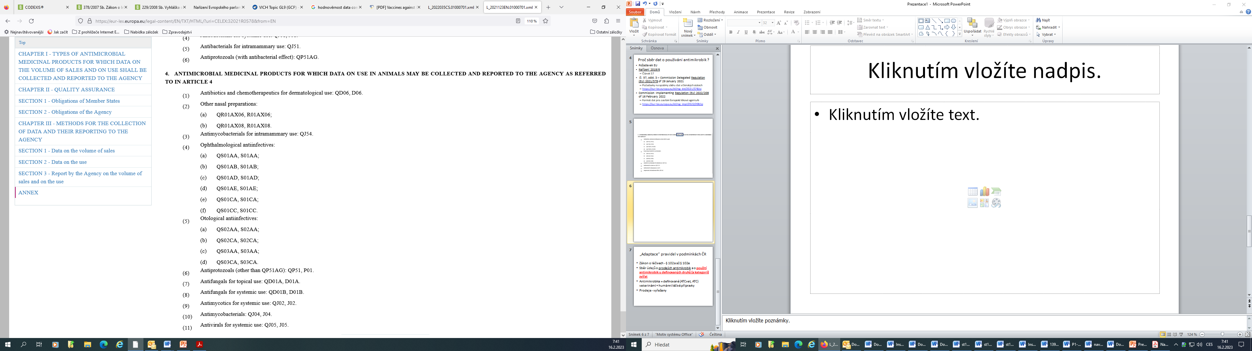

Slide 28
Prodeje x použití (I)
Prodeje – vyřešeny
  Systém založen na sběru dat od distributorů cca. od roku 2001
  Data poskytovány EMA / OIE (WOAH)
  Základ pro zprávu ESVAC
  Není tedy předmětem dnešní diskuse
  Systém průběžně aktualizován

Slide 29
Prodeje x použití (II)
Použití antimikrobik u stanovených druhů zvířat
Zdroj dat o použití v ČR = „veterinární provozovatel“ - § 6, odst. 1, písm. d) ZoL
  IČO – jako primární identifikátor
  Číslo KVL – jako sekundární identifikátor
Antimikrobika
  Cíl: možnost vypočítat použité množství u definovaných druhů zvířat
    Aktuálně hmotnostní jednotky mg/jednotku biomasy (PCU)
    V diskusi – počet „DDD“
  Rozsah - viz předchozí snímky
  Další „druhy“ LP – k diskusi
  Identifikátor „varianty LP“ – složení / síla / velikost balení / léková forma
    „SÚKL kód“
    Navázaná na identifikátory v EU databázi pro VLP / HLP – nemají žádný společný Evropský kód

Slide 30
Prodeje x použití (III)
Druhy zvířat – na úrovni EU nejsou legislativně ukotveny
  Příručka Evropské lékové agentury - https://www.ema.europa.eu/en/documents/other/antimicrobial-use-data-reporting-animal-categories-numerator-manual-reporting-data-ema_en.pdf
  Pokyny / technické příručky ÚSKVBL – číselník https://www.uskvbl.cz/attachments/1841_P%C5%99%C3%ADru%C4%8Dka%20-%20distributo%C5%99i%20v%20zastoupen%C3%AD%20veterin%C3%A1rn%C3%ADho%20l%C3%A9ka%C5%99e.pdf

Slide 31
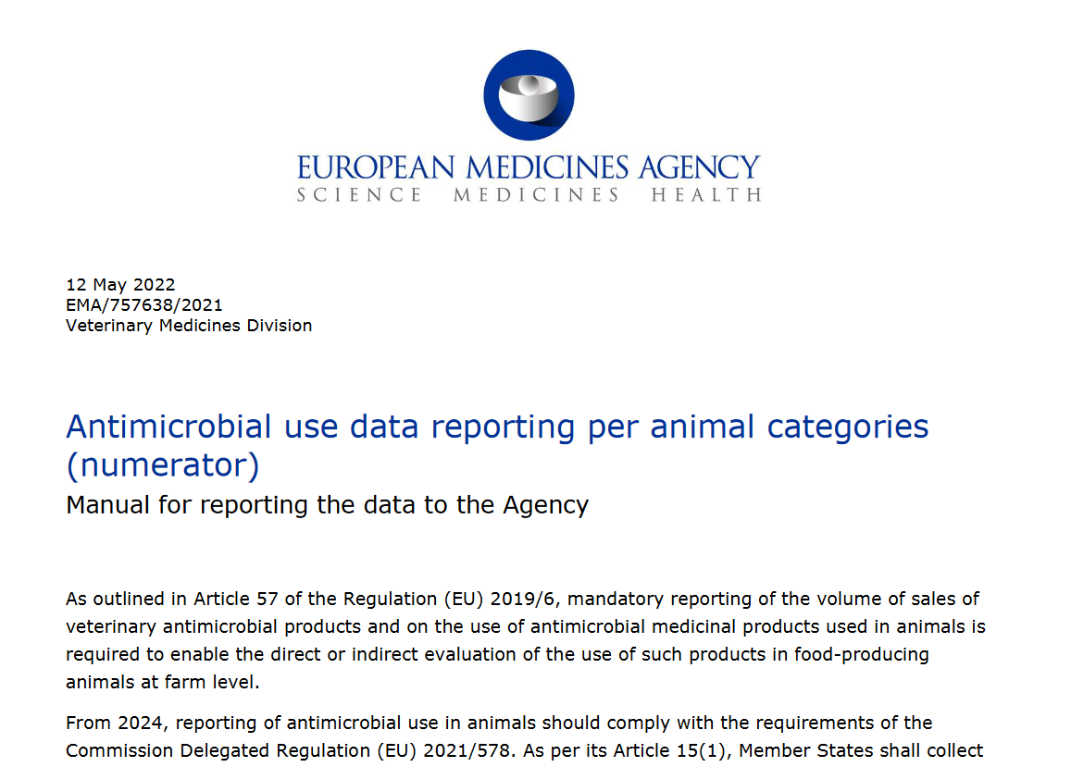

Slide 32
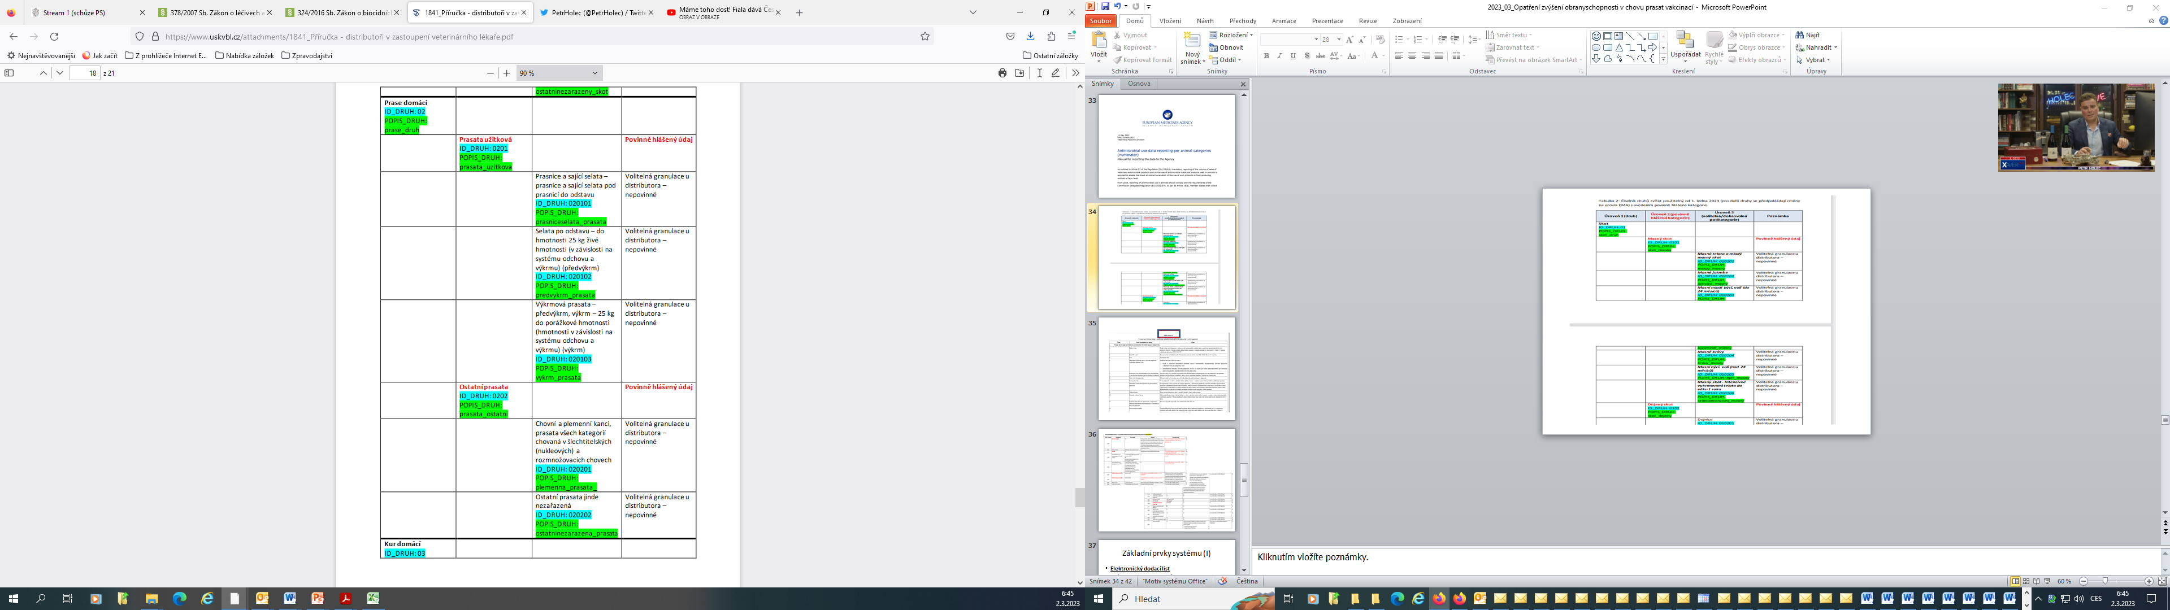

Slide 33
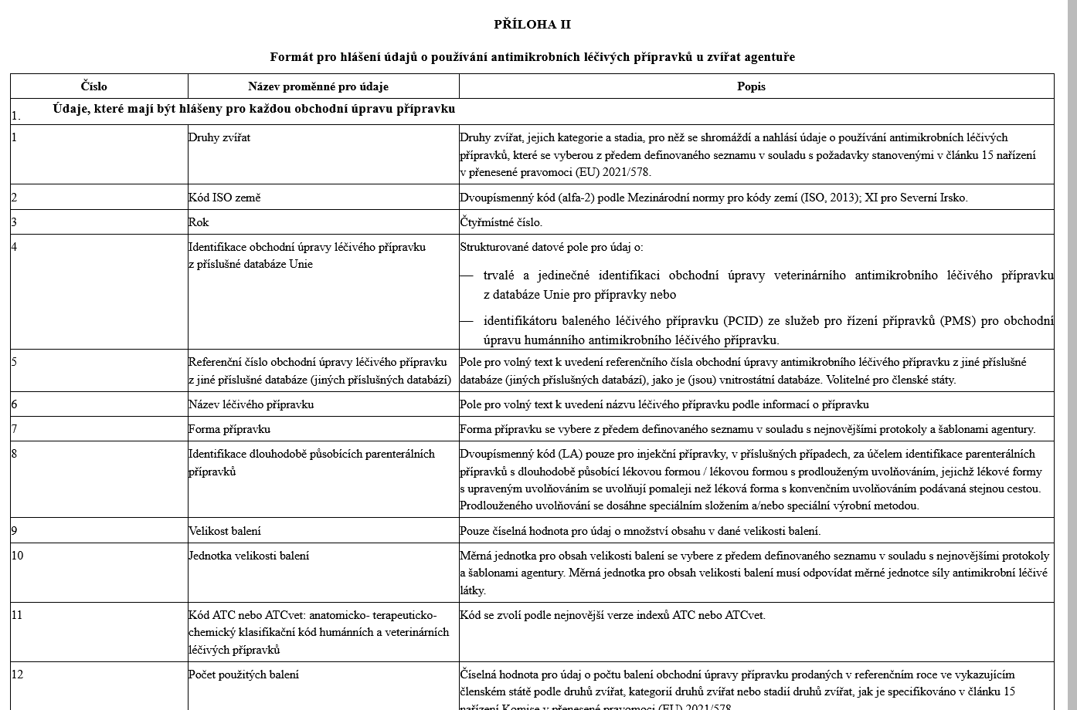

Slide 34
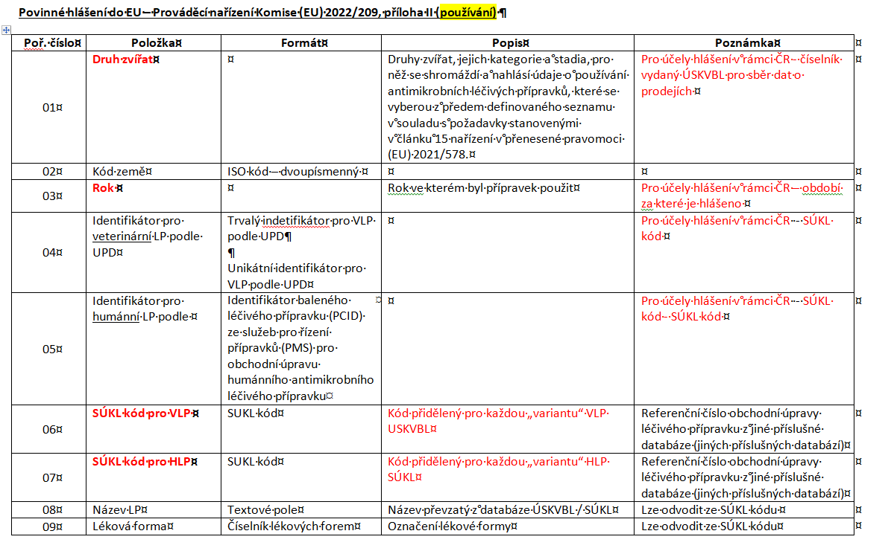
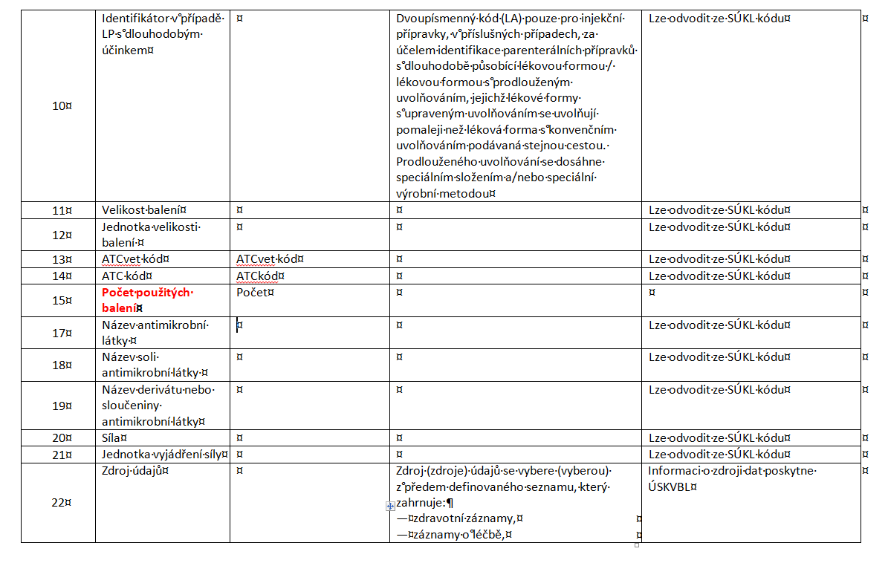

Slide 35
Základní prvky systému (I)
Elektronický dodací list
  Údaje o distributorovi – IČO jako základní prvek
  Veterinární provozovatel - – IČO jako základní prvek
  Datum
  ID dodacího listu
  ID léčivých přípravků – „SÚKL kód“ jako základní prvek
  Počet dodaných LP – pro každý SÚKL kód

Slide 36
Základní prvky systému (II)
Záznam o použití LP
  ID vet provozovatele – IČO
  Datum / období
  SÚKL kód – množství – cílový druh zvířete
Záznam o výdeji LP
  ID vet provozovatele – IČO
  Datum / období
  SÚKL kód – množství – cílový druh zvířete

Slide 37
Základní prvky systému (III)
Záznam o předepsání LP pro následný výdej v lékárně
  ID vet provozovatele – IČO
  ID receptu (IČO/KVL/číslo/rok)
  Datum / období
  SÚKL kód – množství – cílový druh zvířete
Záznam o předepsání LP pro distribuci
  ID vet provozovatele – IČO
  ID receptu (IČO/KVL/číslo/rok)
  Datum / období
  SÚKL kód – množství – cílový druh zvířete
Záznam o předepsání LP pro medikované krmivo
  ID vet provozovatele – IČO
  ID receptu (IČO/KVL/číslo/rok) - Viz nař. 2019/4 + vyhláška 25/2020
  Datum / období
  SÚKL kód – množství – cílový druh zvířete

Slide 38
Základní prvky systému (IV)
Hlášení ÚSKVBL (I)
Informace, které slouží pro zajištění kvality dat a jejich kontrolu
  Porovnání informací z různých prvků systému
  Např. seznamy dodacích listů, ID receptů

Slide 39
Základní prvky systému (V)
Hlášení ÚSKVBL (II)
Informace, které slouží pro vlastní výkaz o množství použitých přípravků u druhů zvířat
  ID veterinárního provozovatele (IČO)
  Datum / období
  Druh zvířat / SÚKL kód / Počet SÚKL kódů

Slide 40
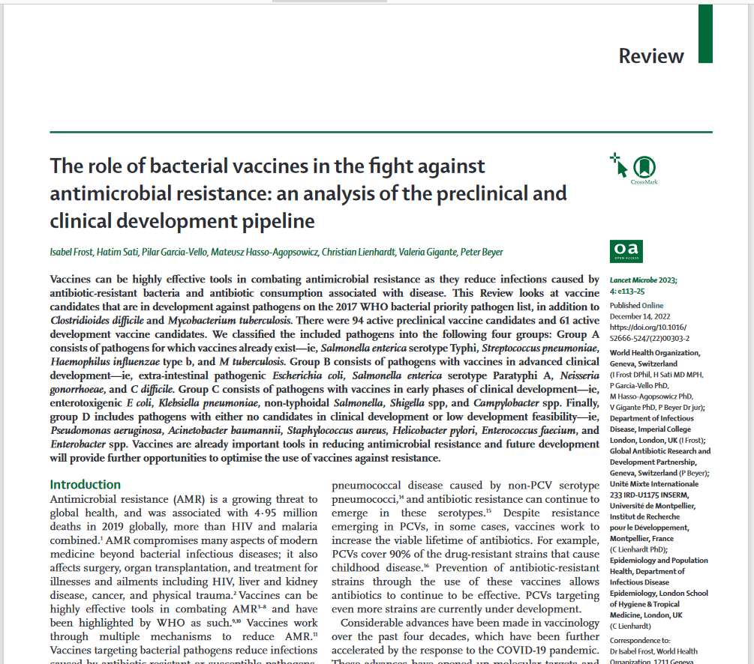
Humánní medicína nás sleduje….

Slide 41
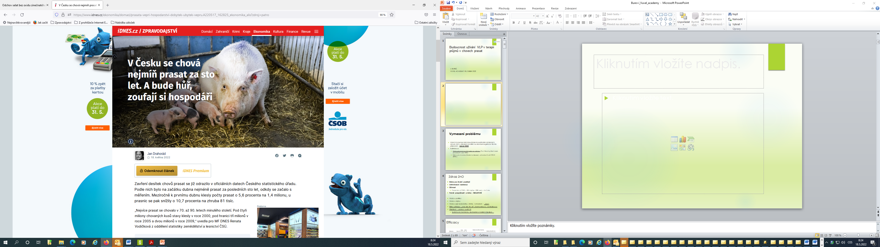
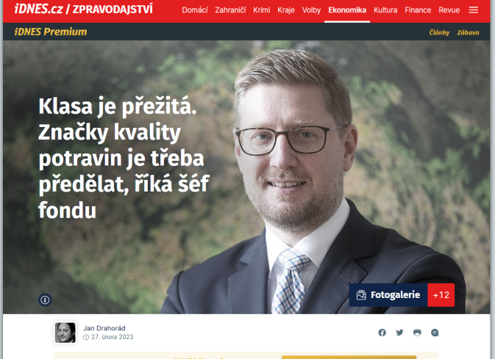
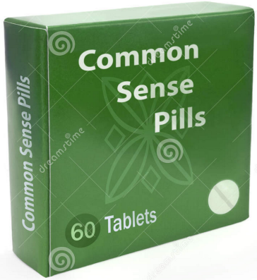
Děkuji za pozornost
bures@uskvbl.cz

